Slide 1

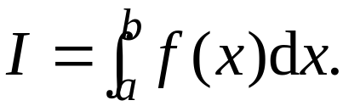
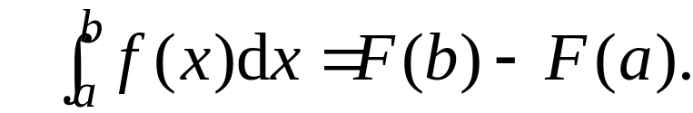
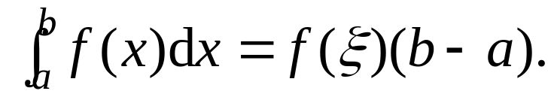
第4章 数值积分和数值微分
§1 引 言
一、数值求积的基本思想

Slide 2
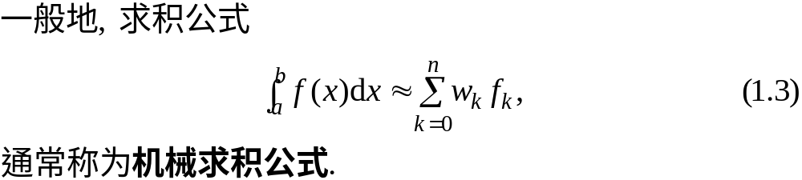
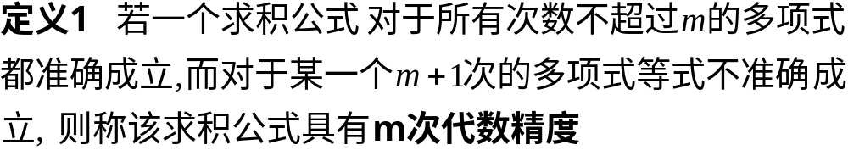

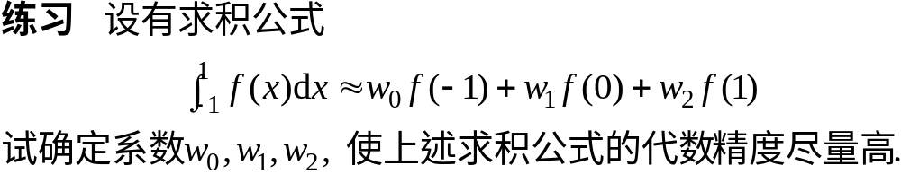
二、代数精度的概念

Slide 3
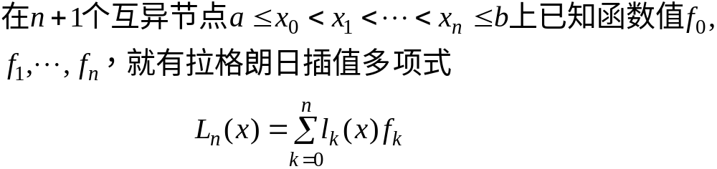
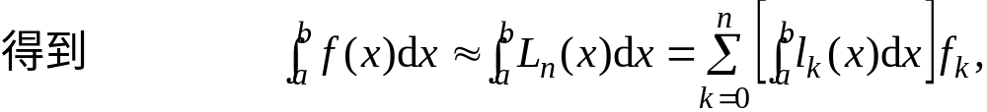
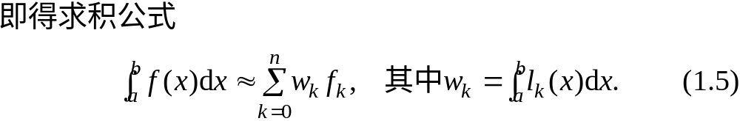

三、插值型求积公式

Slide 4
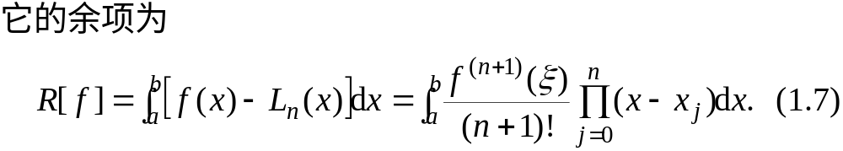
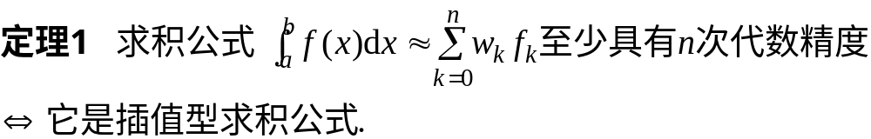

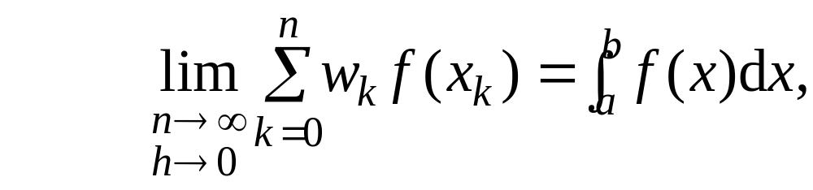
四、求积公式的收敛性和稳定性

Slide 5
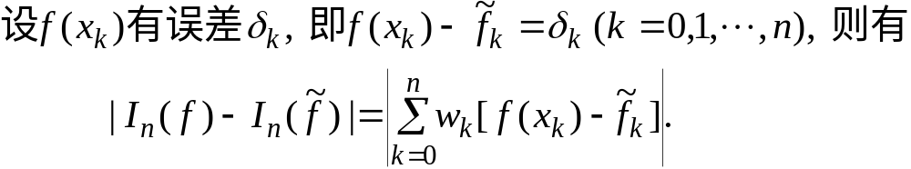
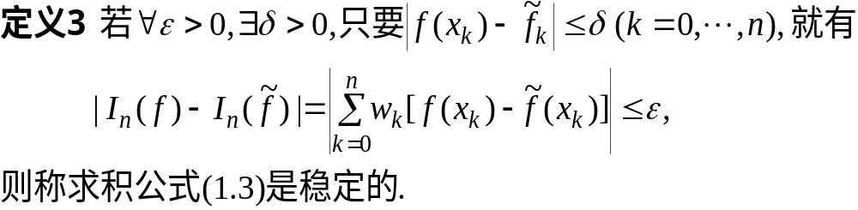
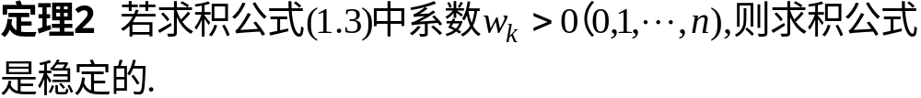
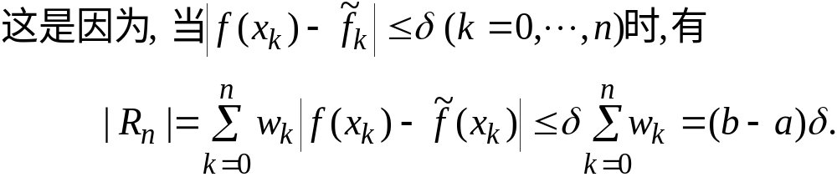

Slide 6
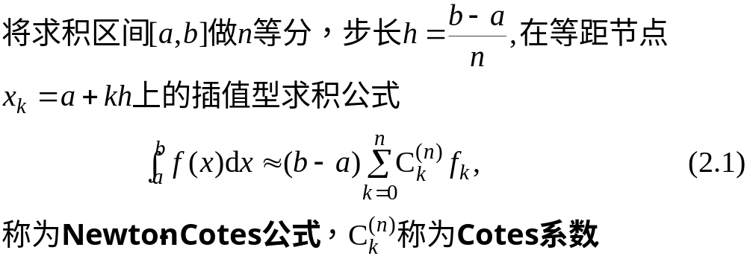
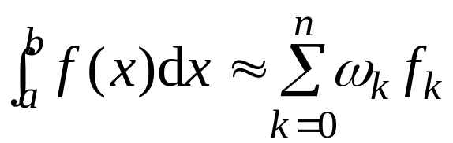
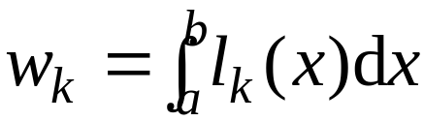
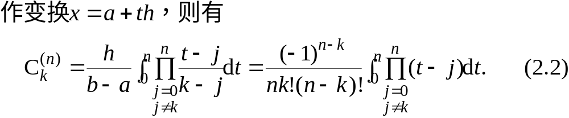
§2 牛顿—柯特斯公式
一、Newton-Cotes公式的导出

Slide 7
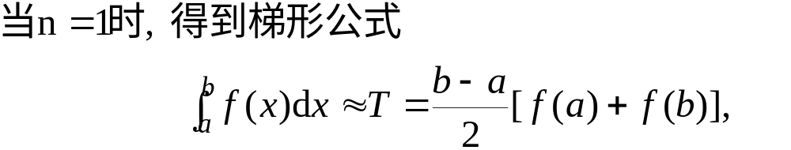
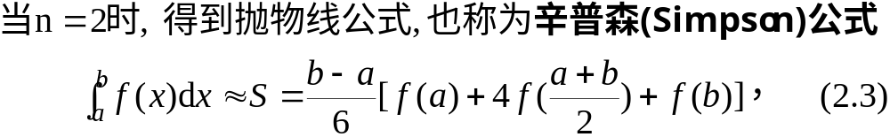
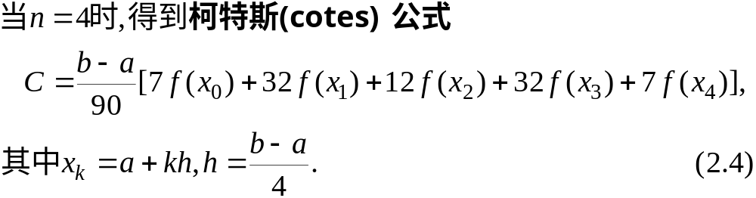

Slide 8
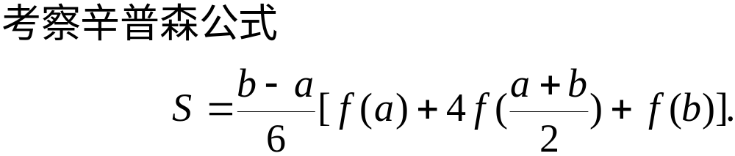
二、 Newton-Cotes公式的代数精度

Slide 9

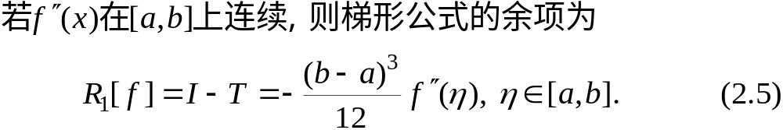

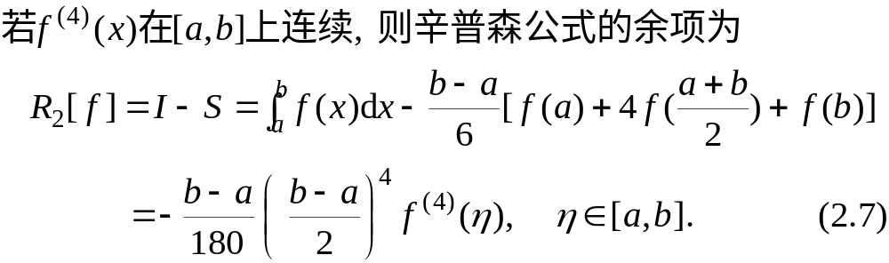
三、几种低阶Newton-Cotes求积公式的余项

Slide 10

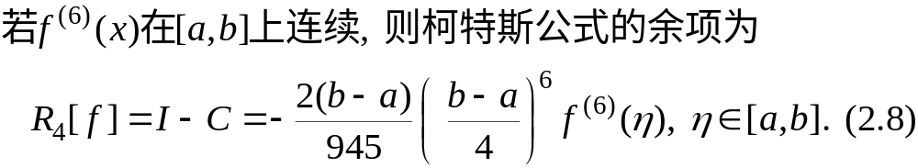
作业 P158, 1(2), 2(1), 4.

Slide 11

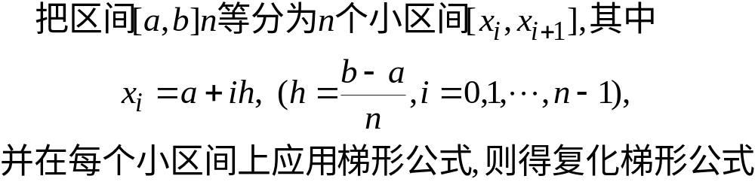
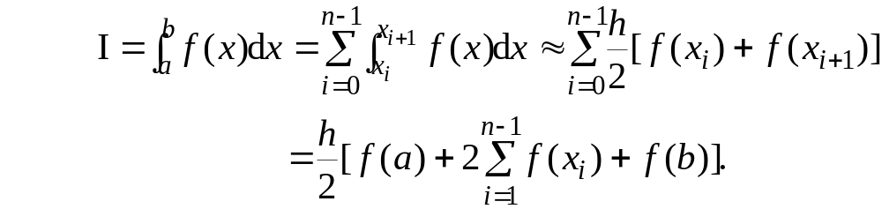
§3 复化求积公式
一、复化梯形公式

Slide 12
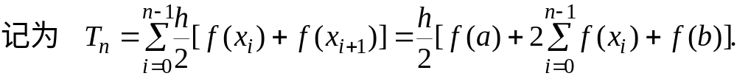
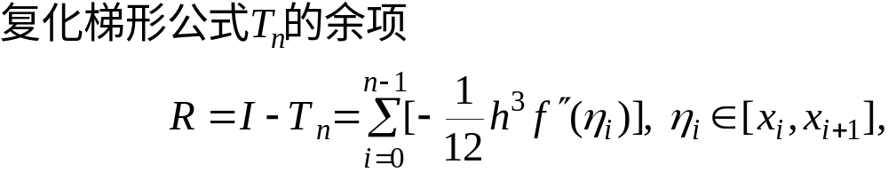
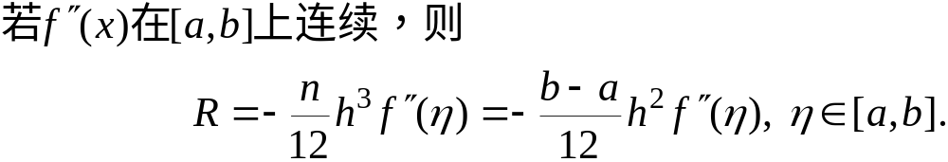
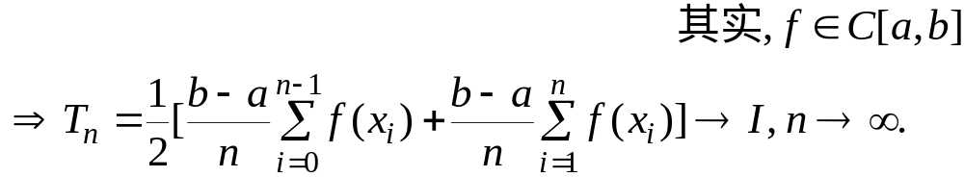

Slide 13
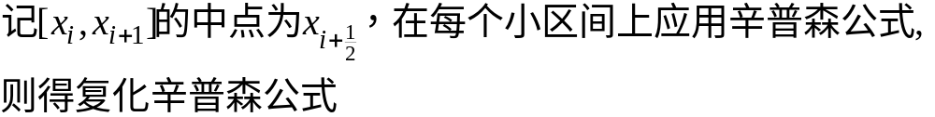
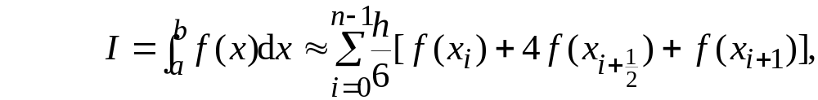
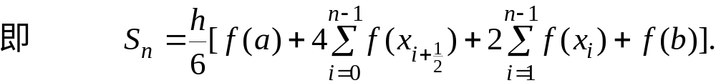
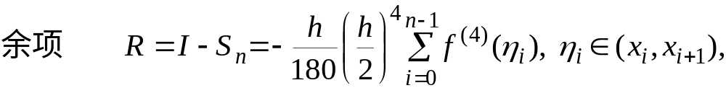

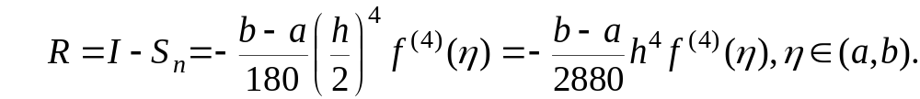
二、复化辛普森公式

Slide 14
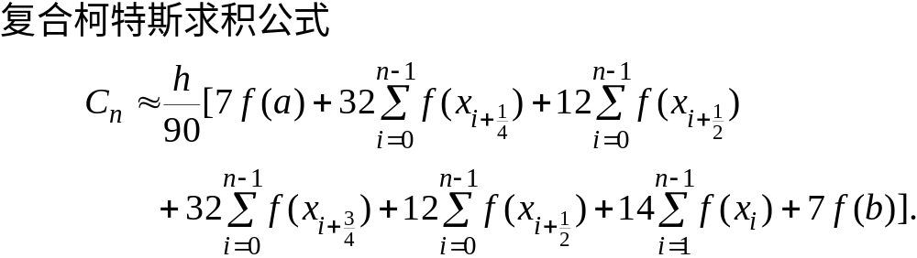


Slide 15
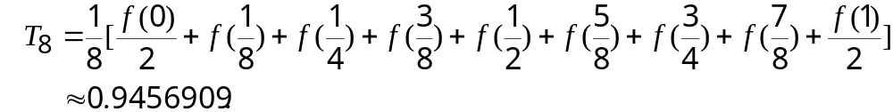
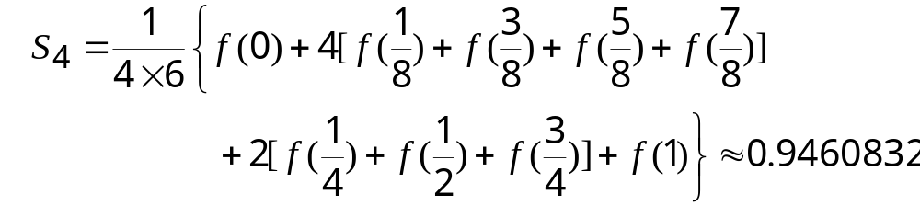
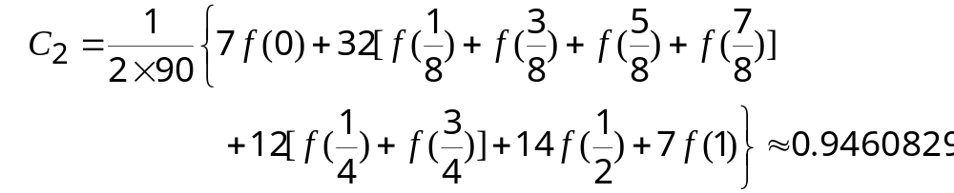
x_{i} | 0 1/8 1/4 3/8 1/2 5/8 3/4 7/8 1
f (x_{i}) | 1 0.9973978 … … … … … … … … … 0.8414709

Slide 16
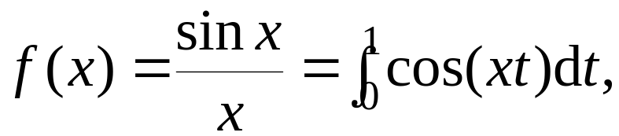
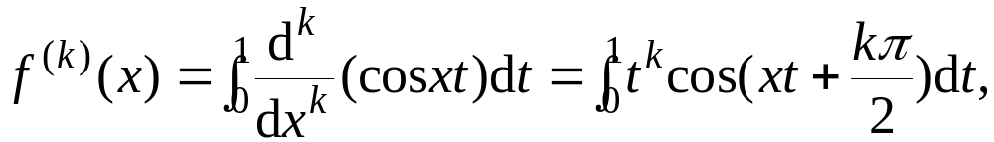
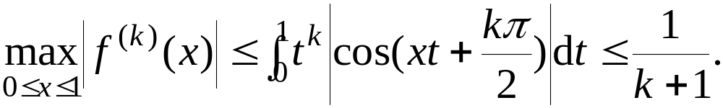
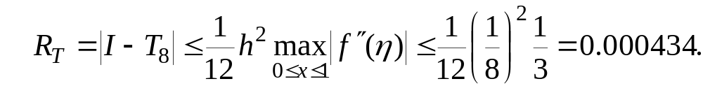
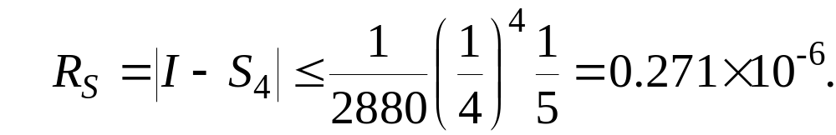
作业 P159, 6.

Slide 17
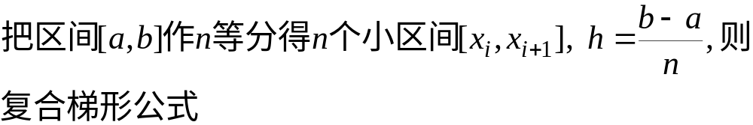
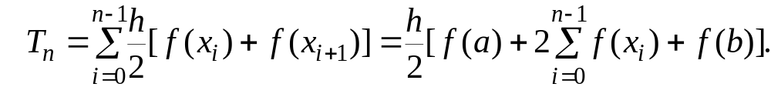
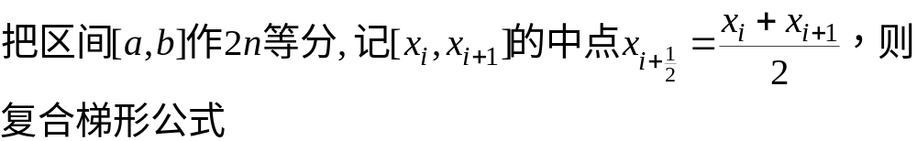
§4 龙贝格求积算法
一、梯形公式的递推化(变步长求积法)

Slide 18







Slide 19





二、龙贝格公式

Slide 20






Slide 21







Slide 22



计算步骤

Slide 23




k | T₂^{k} | S₂^{k-1} | C₂^{k-2} | R₂^{k-3}
0 | 0.9207355
1 | 0.9397933 | 0.9461459
2 | 0.9445135 | 0.9460869 | 0.9400830
3 | 0.9456909 | 0.9460833 | 0.9460831 | 0.9460831
三、理查森外推加速方法

Slide 24






Slide 25




上述处理方法称为理查森(Richardson)外推加速方法.

Slide 26







计算过程

Slide 27
作业 P159, 8(2).

Slide 28





§5 高斯求积公式
一、一般理论

Slide 29






Slide 30




Slide 31





Slide 32









二、高斯－勒让德求积公式

Slide 33



Slide 34




Slide 35




Slide 36




三、高斯－切比雪夫求积公式

Slide 37







Slide 38






Slide 39



作业 P159, 9.

Slide 40


§6 数值微分
一、中点方法与误差分析

Slide 41





Slide 42




Slide 43






二、插值型的求导公式

Slide 44








Slide 45






Slide 46







Slide 47






三、利用数值积分求导

Slide 48




Slide 49




Slide 50






四、利用三次样条求导

Slide 51





五、利用外推方法求数值微分

Slide 52

作业 P159, 13.

